Slide 1
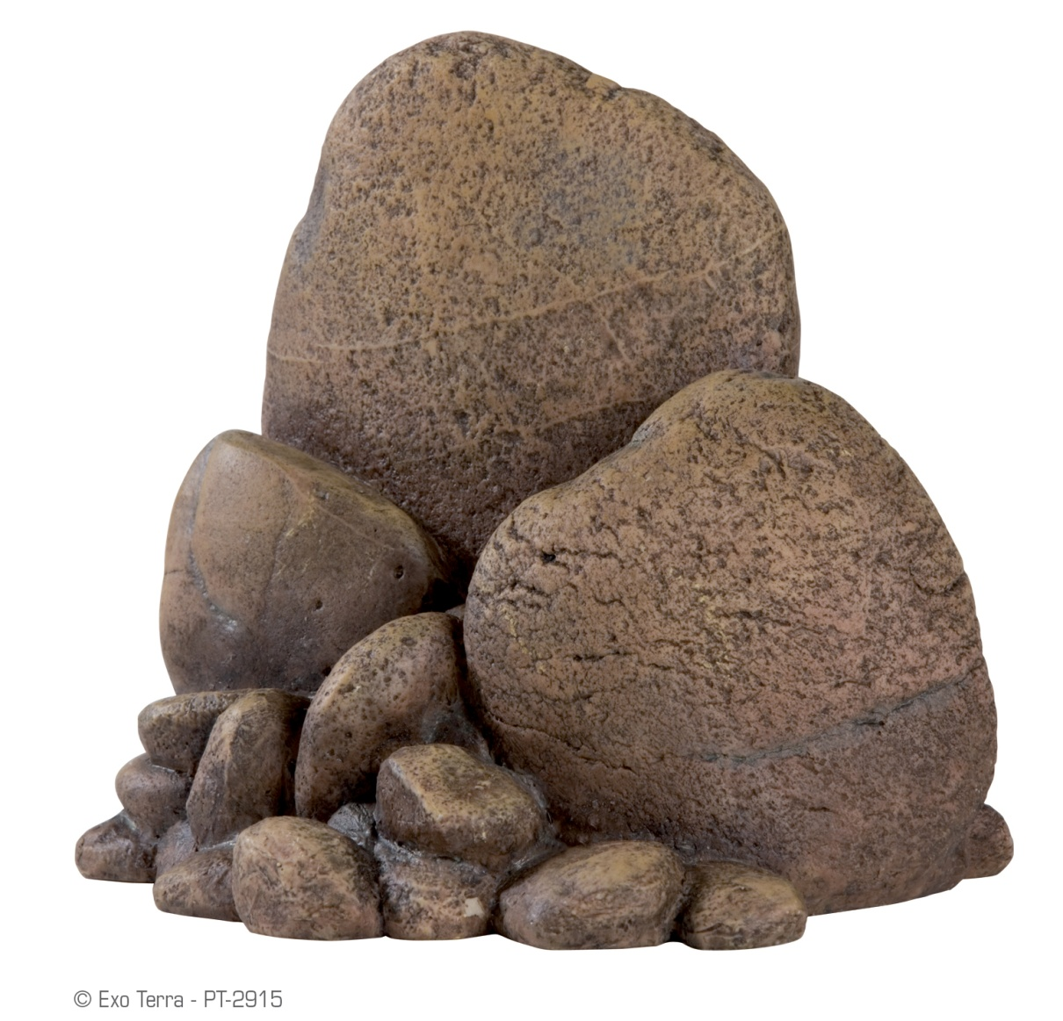
聽見石頭在唱歌
路加福音19:29-40

Slide 2
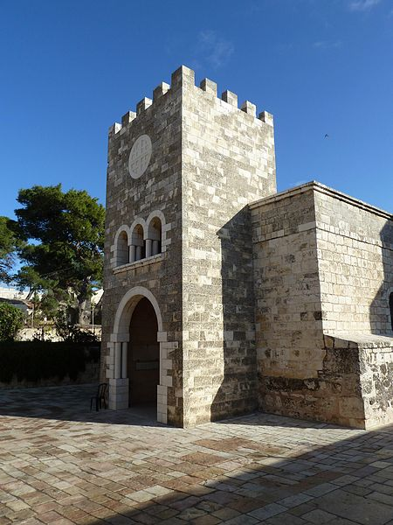
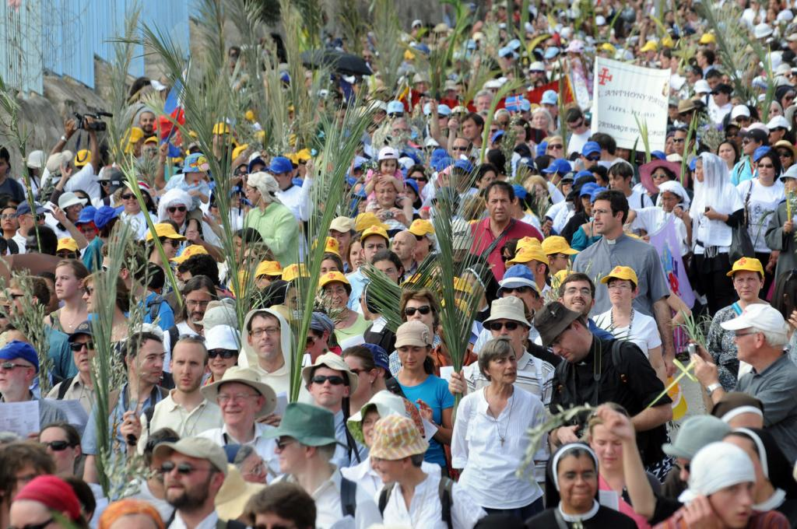
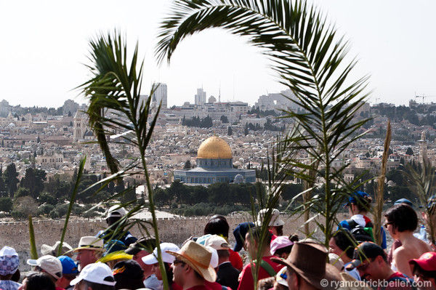
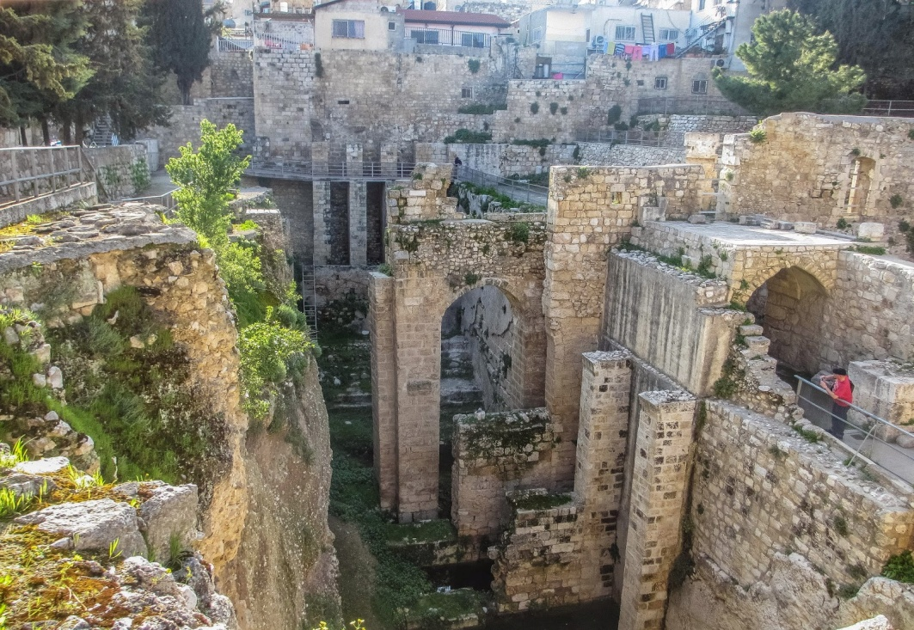
遊行起站
Sanctuary and Franciscan monastery at Bethphage
遊行終站
Probatic Pool

Slide 3
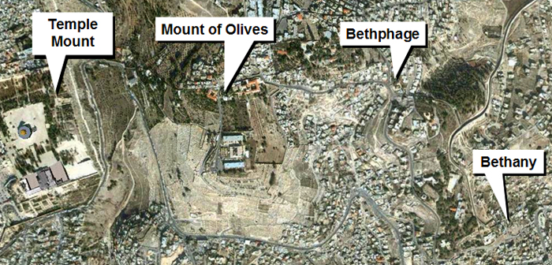
伯法其
橄欖山
聖殿山
伯大尼

Slide 4
一、路加福音的獨特發現
棕樹枝

Slide 5
和散那

Slide 6
舊約先知預言
錫安的民哪！應當大大喜樂，耶路撒冷的民哪！應當歡呼，看哪，你的王來到你這裡！他是公義的，並且施行拯救，謙謙和和地騎著驢，就是騎著驢的駒子。（撒迦利亞書9:9）

Slide 7
二、石頭真的會唱歌嗎？
³⁷ 將近耶路撒冷，正下橄欖山的時候，眾門徒因所見過的一切異能都歡樂起來，大聲讚美神，³⁸ 說：奉主名來的王是應當稱頌的！在天上有和平，在至高之處有榮光！³⁹ 眾人中有幾個法利賽人對耶穌說：夫子，責備你的門徒吧！⁴⁰ 耶穌說：我告訴你們，若是他們閉口不說，這些石頭必要呼叫起來！
（路19:37-40）

Slide 8
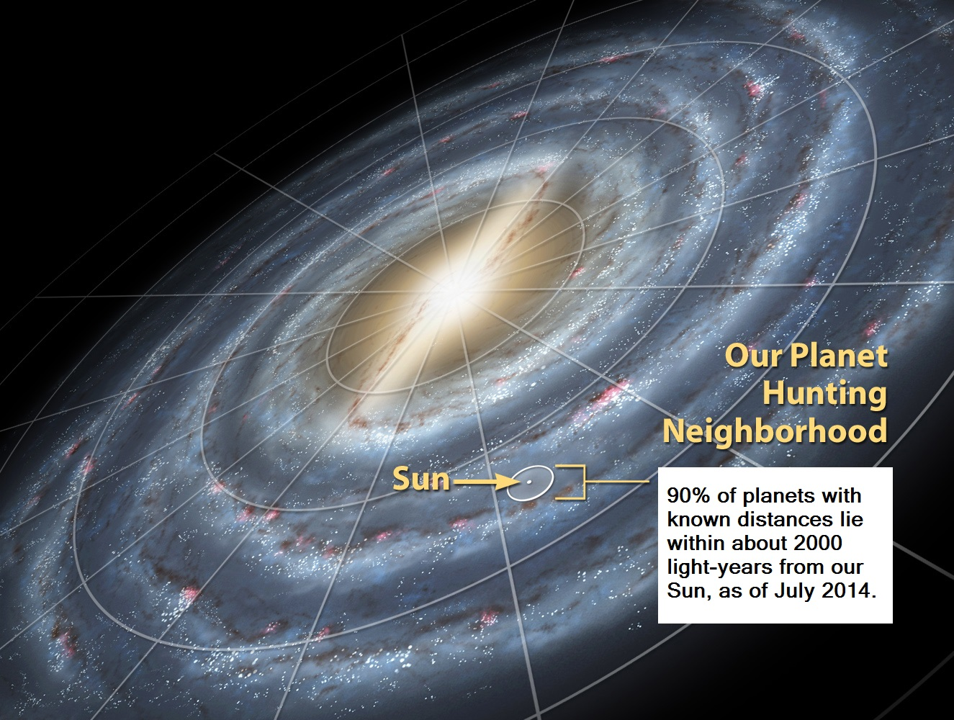
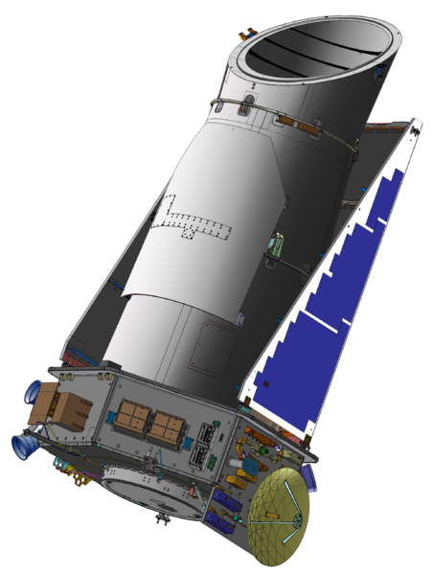
克卜勒太空望遠鏡

Slide 9
若是他們閉口不說，這些石頭必要呼叫起來。

